Slide 1
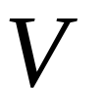
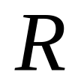
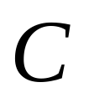


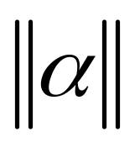
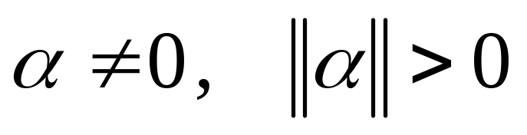
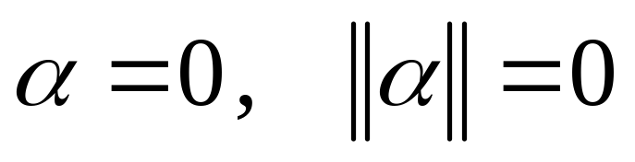
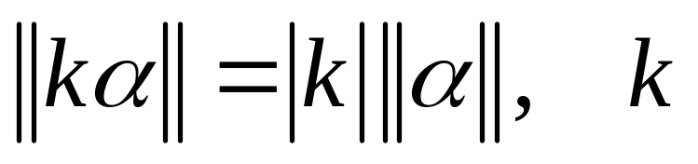
第五章 向量与矩阵的范数
定义： 设 是实数域 （或复数域 ）上的 维线性空间，对于 中的任意一个向量
按照某一确定法则对应着一个实数，这个实数称为 的范数，记为 ，并且要求范数满足下列运算条件：
（1）非负性：当 只有且仅有当
（2） 齐次性： 为任意数。

Slide 2
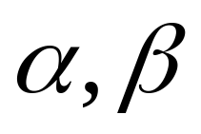
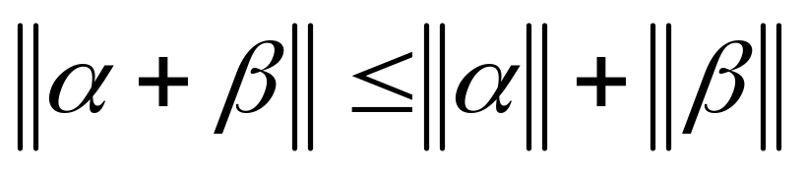
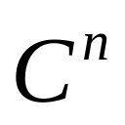
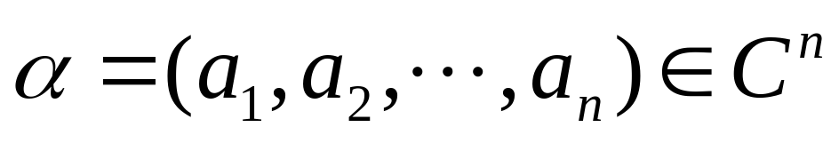
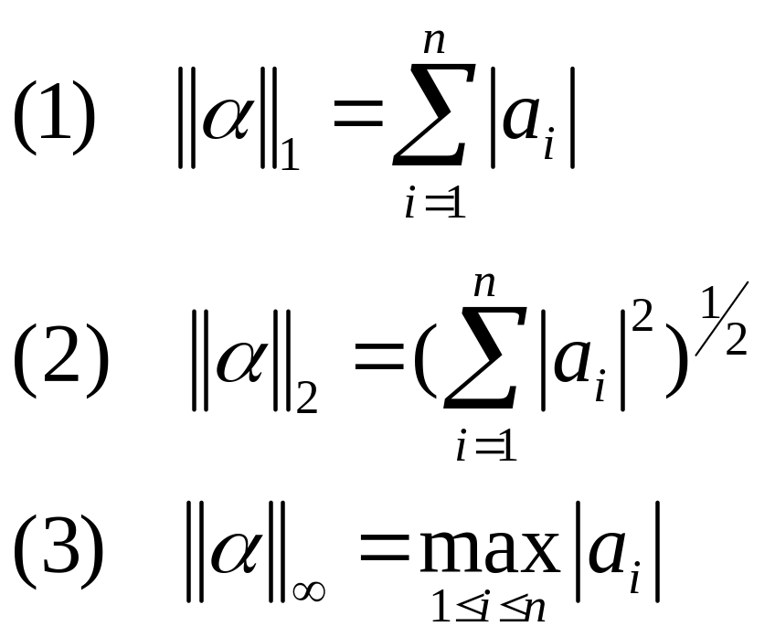
（3） 三角不等式：对于 中的任意两个向量 都有
例 ： 在 维线性空间 中，对于任意的向量 定义

Slide 3
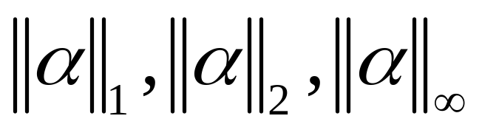
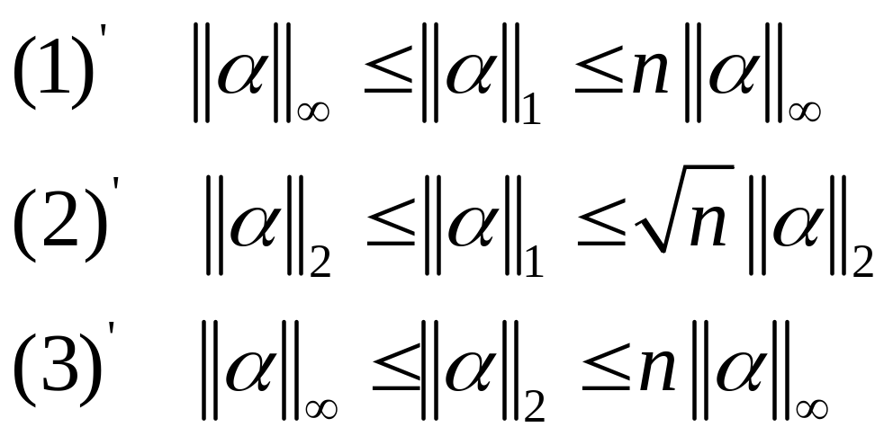
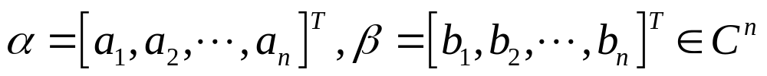
证明：
都是 上的范数，并且还有
引理（Holder不等式）：设

Slide 4
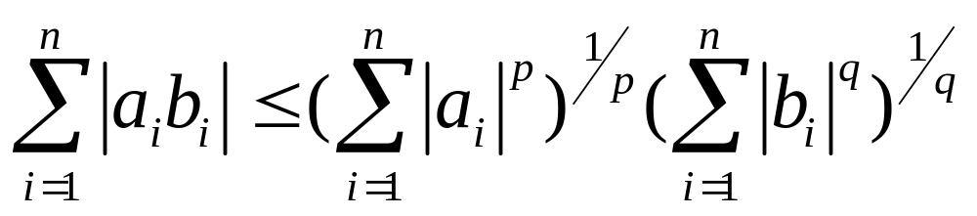
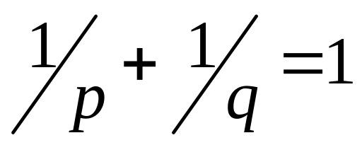
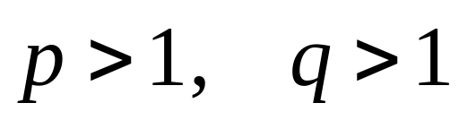
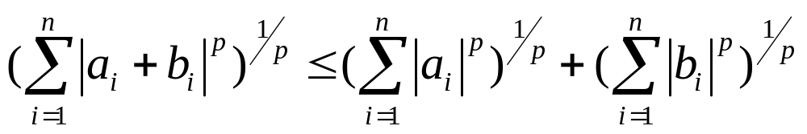
则
其中 且 。
引理（Minkowski不等式）：设
则

Slide 5
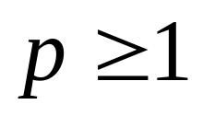
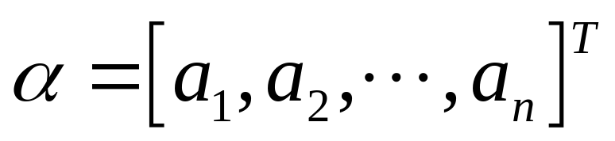
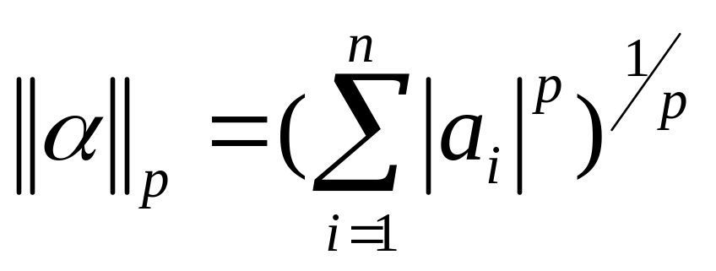
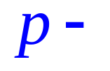
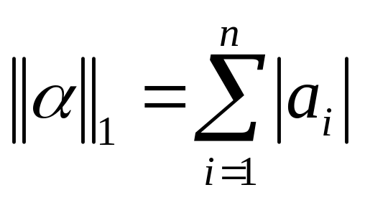
其中实数 。
几种常用的范数
定义：设向量 ，对任意的数 ，称
为向量 的 范数。
（1）1－范数

Slide 6
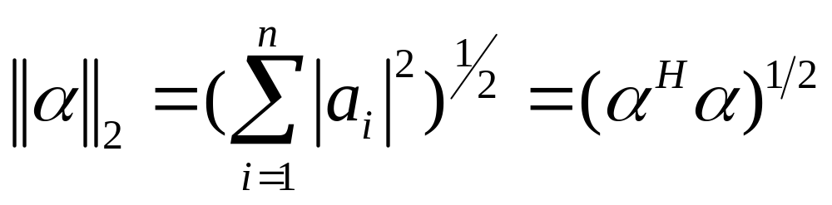

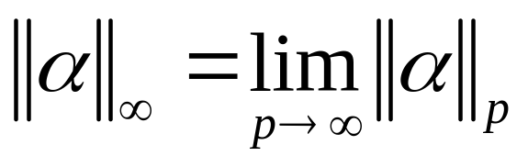
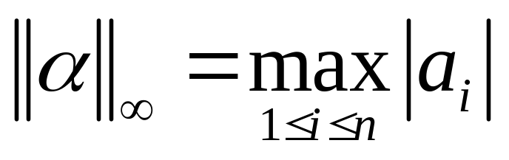
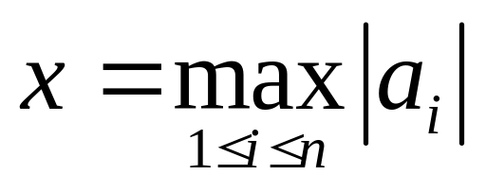
（2）2－范数
也称为欧氏范数。
（3） －范数
定理：
证明：令 ，则

Slide 7
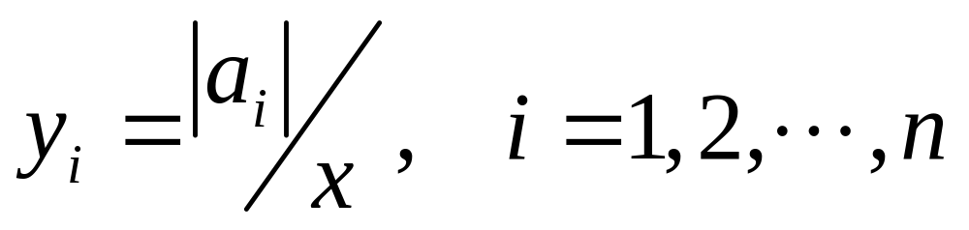
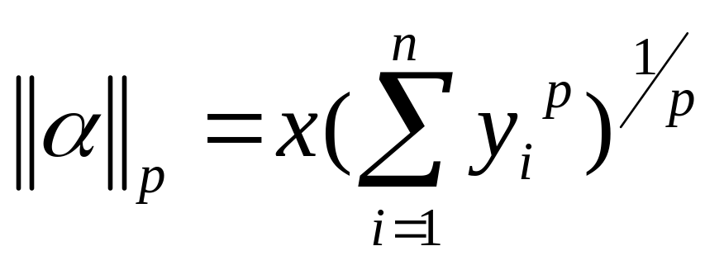
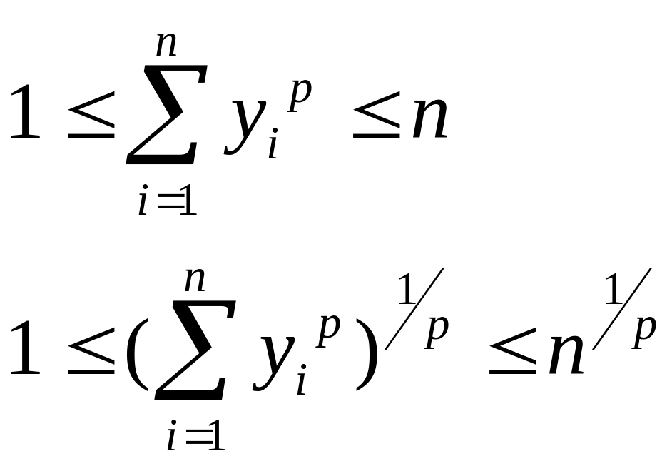
于是有
另一方面

Slide 8
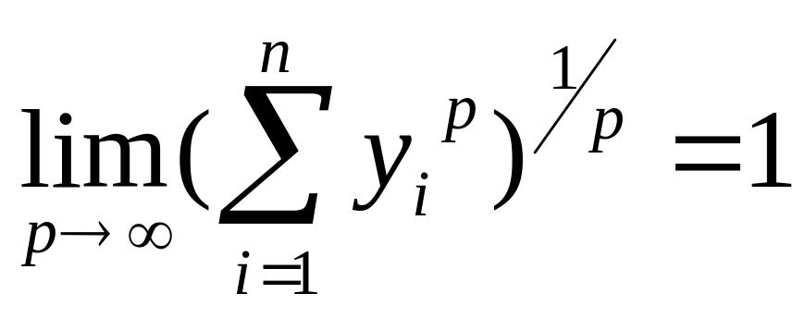
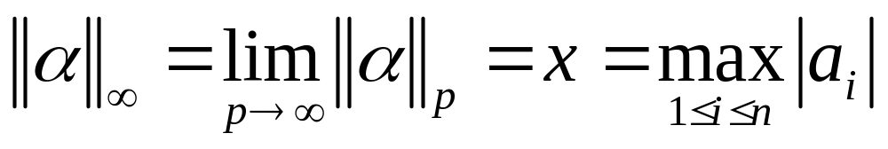
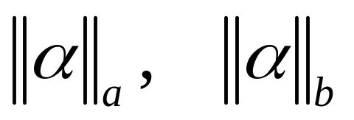
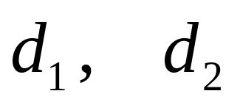
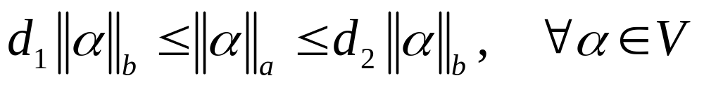
故
由此可知
定义：设 是 维线性空间 上定义的两种向量范数，那么存在两个与
无关的正数 使得

Slide 9
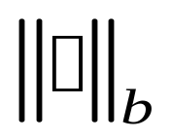
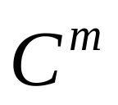
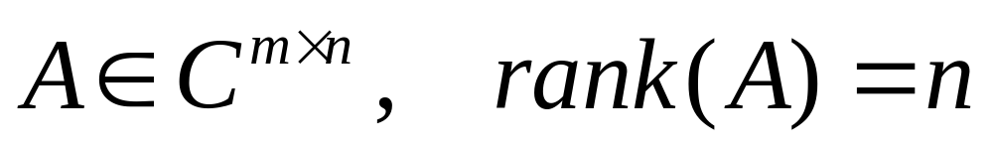
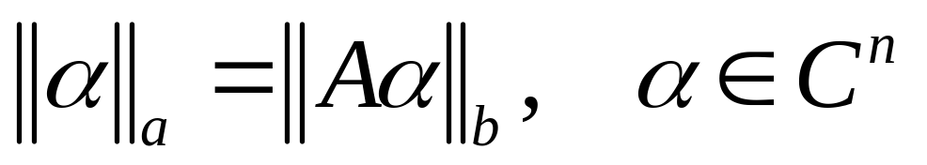
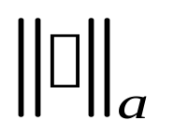
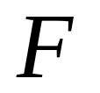
定理：有限维线性空间 上的任意两个向量范数都是等价的。
利用向量范数可以去构造新的范数。
例 ：设 是 上的向量范数，且
，则由
所定义的 是 上的向量范数。
例 ： 设 数域 上的 维线性空间，

Slide 10
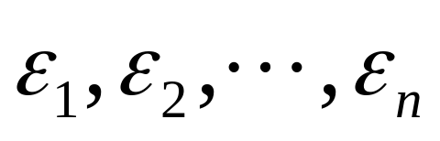
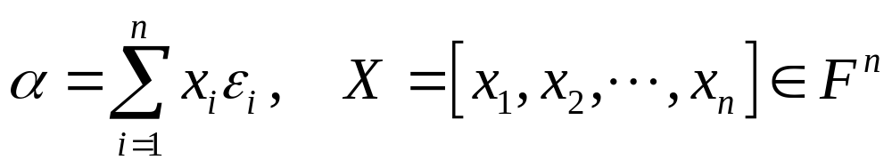

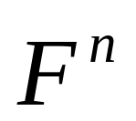
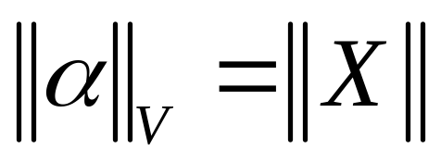

为其一组基底，那么对于 中的任意一个向量 可唯一地表示成
又设 是 上的向量范数，则由
所定义的 是 上的向量范数。
矩阵范数

Slide 11
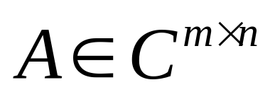


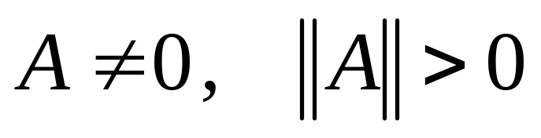
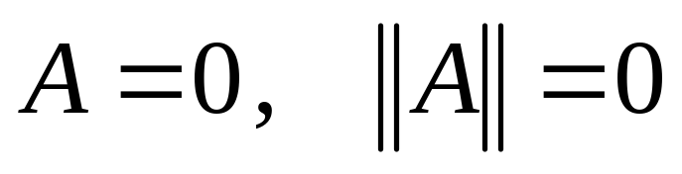
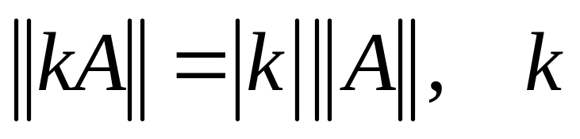


定义：对于任何一个矩阵 ，用
表示按照某一确定法则与矩阵 相对应的一个实数，且满足
（1）非负性：当 只有且仅有当
（2） 齐次性： 为任意复数。
（3） 三角不等式：对于任意两个同种形状矩阵 都有

Slide 12



（4）矩阵乘法的相容性：对于任意两个可以相乘的矩阵 ，都有
那么我们称 是矩阵 的范数。
例 1：对于任意 ，定义
可以证明如此定义的 的确为矩阵 的范数。

Slide 13

证明：只需要验证此定义满足矩阵范数的四条性质即可。非负性，齐次性与三角不等式容易证明。现在我们验证乘法的相容性。设 ，则

Slide 14


Slide 15



例 2 ：设矩阵 ，证明：
是矩阵范数。
证明：非负性，齐次性和三角不等式容易证得。现在我们考虑乘法的相容性。设
，那么

Slide 16

因此 为矩阵 的范数。

Slide 17


例 3 ：对于任意 ，定义
可以证明 也是矩阵 的范数。我们称此范数为矩阵 的Frobenious范数。
证明：此定义的非负性，齐次性是显然的。利用Minkowski不等式容易证明三角不等式。现在我们验证乘法的相容性。
设 ，则

Slide 18

于是有

Slide 19




例 4 ：对于任意 ，定义
证明: 如此定义的 也是矩阵 的一种范数。
证明： 首先注意到这样一个基本事实，即
由上一个例题可知此定义满足范数的性质。

Slide 20





Frobenius范数的性质：
（1）如果 ，那么
（2）
（3）对于任何 阶酉矩阵 与 阶酉矩阵

Slide 21



都有等式
关于矩阵范数的等价性定理。
定理：设 是矩阵 的任意两种范数，则总存在正数 使得

Slide 22




诱导范数
定义：设 是向量范数， 是矩阵范数，如果对于任何矩阵 与向量 都有
则称矩阵范数 与向量范数 是相容的。
例 1 ：矩阵的Frobenius范数与向量的2-范数是相容的.

Slide 23


证明： 因为
根据Holder不等式可以得到

Slide 24


Slide 25



于是有
例 2 ：设 是向量的范数，则
满足矩阵范数的定义，且 是与向量范
相容的矩阵范数。
证明：首先我们验证此定义满足范数的四条性质。非负性，齐次性与三角不等式易证。现在考虑矩阵范数的相容性。

Slide 26


设 ，那么
因此 的确满足矩阵范数的定义。

Slide 27

最后证明 与 是相容的。
由上面的结论可知
这说明 与 是相容的。
定义：上面所定义的矩阵范数称为由向量范数 所诱导的诱导范数或算子范数。由

Slide 28






向量 P--范数 所诱导的矩阵范数称为矩阵P--范数。即
常用的矩阵P--范数为 ， 和 。
定理：设 ，则
（1）
我们称此范数为矩阵 的列和范数。

Slide 29





（2）
表示矩阵 的第 个特征值。我们称此范数为矩阵 的谱范数。
（3）
我们称此范数为矩阵 的行和范数。
命题： 阶复矩阵 的谱半径不大于其任何一种范数。

Slide 30

例 已知

Slide 31





计算 ， ， 和 。
解：

Slide 32




因为
所以 。
练习 ：设
或

Slide 33

分别计算这两个矩阵的 ， ，
和 。
例 ：证明：对于任何矩阵 都有

Slide 34


Slide 35


根据前面的命题可知

Slide 36




如何由矩阵范数构造与之相容的向量范数？
定理：设 是矩阵范数，则存在向量范数
使得
证明：对于任意的非零向量 ，定义向量范数 ，容易验证此定义满足向量范数的三个性质，且

Slide 37




例：已知矩阵范数
求与之相容的一个向量范数。
解：取 。设

Slide 38



那么
矩阵的谱半径及其性质
定义：设 ， 的 个特征值为
，我们称
为矩阵 的谱半径。
例 ：设 ，那么

Slide 39



这里 是矩阵 的任何一种范数。
例 ：设 是一个正规矩阵，则
证明：因为

Slide 40





于是有
例 ：设 是 上的相容矩阵范数。证明：
（1）
（2） 为可逆矩阵， 为 的特征值
则有

Slide 41




例 ：如果 ，则 均为可逆矩阵，且
这里 是矩阵 的算子范数。
矩阵序列与极限
定义：设矩阵序列 ，其中

Slide 42





，如果 个数列
都收敛，则称矩阵序列 收敛。
进一步，如果
那么
我们称矩阵 为矩阵序列 的极限。

Slide 43



例 ：如果设 ，其中
那么

Slide 44


定理： 矩阵序列 收敛于 的充分必要条件是
其中 为任意一种矩阵范数。
证明：取矩阵范数
必要性：设

Slide 45



那么由定义可知对每一对 都有
从而有
上式即为

Slide 46

充分性：设
那么对每一对 都有
即

Slide 47



故有
现在已经证明了定理对于所设的范数成立
，如果 是另外一种范数，那么由范数的等价性可知

Slide 48


这样，当
时同样可得
因此定理对于任意一种范数都成立。
同数列的极限运算一样，关于矩阵序列的极限运算也有下面的性质。
（1）一个收敛的矩阵序列的极限是唯的。
（2）设

Slide 49





则
（3）设
，其中 ，那么
（4）设 ，其中

Slide 50





那么
（5）设 ，且 ， 均可
逆，则 也收敛，且
例 ： 若对矩阵 的某一范数 ，则

Slide 51




例 ：已知矩阵序列： 则
的充要条件是 。
证明： 设 的Jordan标准形
其中

Slide 52

于是
显然， 的充要条件是
又因

Slide 53


其中

Slide 54



于是 的充要条件是 。
因此 的充要条件是
例 ： 设 是 的相容矩阵范数，则对任意 ，都有

Slide 55










证明: 关于矩阵 的谱半径 , 我们有
于是有
另一方面，对任给的 , 我们可以构造矩阵
那么 , 由定理5.4.3可知
于是当 , 有

Slide 56





那么存在正整数 , 当 时有 , 即对任意的 , 都有
故
矩阵幂级数

Slide 57



定义：设 ，如果
个常数项级数
都收敛， 则称矩阵级数
收敛。如果 个个常数项级数

Slide 58
都绝对收敛， 则称矩阵级数
绝对收敛。
例 ： 如果设 ，其中

Slide 59

那么矩阵级数
是收敛的。

Slide 60

定理：设 ，则矩阵级数
绝对收敛的充分必要条件是正项级数
收敛，其中 为任意一种矩阵范数。
证明：取矩阵范数

Slide 61



那么对每一对 都有
因此如果
收敛，则对每一对 常数项级数

Slide 62
都是收敛的，于是矩阵级数
绝对收敛。
反之，若矩阵级数
绝对收敛，则对每一对 都有

Slide 63



于是
由此可知部分和数列有上界
依据正项级数收敛的充要条件可知其收敛。

Slide 64

定理： 对于两个绝对收敛的矩阵级数，它们的Cauchy积所组成的矩阵级数仍然绝对收敛

Slide 65






定义：设 ，称形如
的矩阵级数为矩阵幂级数。
定理： 如果矩阵 的某个范数 在幂级数的
收敛域内，那么矩阵幂级数 绝对收敛。

Slide 66






Cauchy-Hadamard 定理：
幂级数 当 时，绝对收
敛；当 时，发散；当
时，幂级数收敛与否必须另行判断，这里
为此幂级数的收敛半径。

Slide 67




定理：设幂级数 的收敛半径为
为 阶方阵。若 ，则矩阵幂级数
绝对收敛；若 ，则
发散。

Slide 68
证明： 设 的Jordan标准形为
其中
于是

Slide 69

所以

Slide 70

其中

Slide 71


Slide 72


当 时，幂级数
都是绝对收敛的，故矩阵幂级数 绝对收敛。

Slide 73


当 时，幂级数
发散，所以 发散。
初等函数的Taylor展开式：

Slide 74


Slide 75


Slide 76


Slide 77



所以对于任意的 阶矩阵 ，矩阵幂级数

Slide 78



都是绝对收敛的。
当矩阵 的谱半径 时，下面的三个矩阵级数也是绝对收敛的

Slide 79


Slide 80



定理：矩阵幂级数
绝对收敛的充分必要条件是 。且其和为 。

Slide 81



例 （1）求下面级数的收敛半径
（2）设
判断矩阵幂级数 的敛散性。
解：设此级数的收敛半径为 ，利用公式

Slide 82



容易求得此级数的收敛半径为2。而
。所以由上面的定理可知矩阵幂级数
绝对收敛。
例 教材P238页例5.5.4

Slide 83


例 构造一个收敛的二阶可逆矩阵序列，但是其极限矩阵不可逆。
解：显然
每一个 均可逆，但是其极限矩阵

Slide 84


却不可逆。
例 已知

Slide 85





求证：矩阵幂级数 收敛.
(2) 求矩阵幂级数 的收敛和.
解： (1) 由
可知 的特征值为
而级数 的收敛半径为

Slide 86


Slide 87

例 教材P196页例5.5.4, P198页例5.5.5

